Slide 1
Python数据分析简介

Slide 2
了解Python做数据分析的优势
知道Python数据分析常用开源库

Slide 3
为什么使用Python进行数据分析
常用Python数据分析开源库介绍

Slide 4

1 为什么使用Python进行数据分析
1.1 使用Python进行数据分析的优势
Python作为当下最为流行的编程语言之一
可以独立完成数据分析的各种任务
数据分析领域里有海量开源库
机器学习/深度学习领域最热门的编程语言
在爬虫，Web开发等领域均有应用

Slide 5
1 为什么使用Python进行数据分析
1.1 使用Python进行数据分析的优势
与Excel，PowerBI，Tableau等软件比较
Excel有百万行数据限制
PowerBI ，Tableau在处理大数据的时候速度相对较慢
Excel，Power BI 和Tableau 需要付费购买授权
Python功能远比Excel，PowerBI，Tableau等软件强大
Python跨平台，Windows，MacOS，Linux都可以运行

Slide 6
1 为什么使用Python进行数据分析
1.1 使用Python进行数据分析的优势
与R语言比较
Python在处理海量数据的时候比R语言效率更高
Python的工程化能力更强，应用领域更广泛，R专注于统计与数据分析领域
Python在非结构化数据（文本，音视频,图像）和深度学习领域比R更有优势
在数据分析相关开源社区，python相关的内容远多于R语言

Slide 7
为什么使用Python进行数据分析
常用Python数据分析开源库介绍

Slide 8
2 常用Python数据分析开源库介绍
2.1 Numpy
NumPy(Numerical Python) 是 Python 语言的一个扩展程序库。
是一个运行速度非常快的数学库，主要用于数组计算
包含：
一个强大的N维数组对象 ndarray
广播功能函数
整合 C/C++/Fortran 代码的工具
线性代数、傅里叶变换、随机数生成等功能

Slide 9

2 常用Python数据分析开源库介绍
2.2 Pandas
Pandas是一个强大的分析结构化数据的工具集
它的使用基础是Numpy（提供高性能的矩阵运算）
用于数据挖掘和数据分析，同时也提供数据清洗功能
Pandas利器之 Series
它是一种类似于一维数组的对象
是由一组数据(各种NumPy数据类型)以及一组与之相关的数据标签(即索引)组成
仅由一组数据也可产生简单的Series对象
Pandas利器之 DataFrame
DataFrame是Pandas中的一个表格型的数据结构
每列可以是不同的值类型(数值、字符串、布尔型等)
DataFrame即有行索引也有列索引，可以被看做是由Series组成的字典

Slide 10

2 常用Python数据分析开源库介绍
2.3 Matplotlib
Matplotlib 是一个功能强大的数据可视化开源Python库
Python中使用最多的图形绘图库
可以创建静态, 动态和交互式的图表

Slide 11

2 常用Python数据分析开源库介绍
2.4 Seaborn
Seaborn是一个Python数据可视化开源库
建立在matplotlib之上，并集成了pandas的数据结构
Seaborn通过更简洁的API来绘制信息更丰富，更具吸引力的图像
面向数据集的API，与Pandas配合使用起来比直接使用Matplotlib更方便

Slide 12

2 常用Python数据分析开源库介绍
2.5 Sklearn
Sklearn
scikit-learn 是基于 Python 语言的机器学习工具
简单高效的数据挖掘和数据分析工具
可供大家在各种环境中重复使用
建立在 NumPy ，SciPy 和 matplotlib 上

Slide 13

2 常用Python数据分析开源库介绍
2.6 Jupyter Notebook
Jupyter Notebook是一个开源Web应用程序
可以创建和共享代码、公式、可视化图表、笔记文档
是数据分析学习和开发的首选开发环境
用途
数据清理和转换
数值模拟
统计分析
数据可视化
机器学习等

Slide 14
了解Python做数据分析的优势
Python可以独立高效的完成数据分析相关的全部工作
知道Python数据分析常用开源库
Pandas，Numpy，Matplotlib，Seaborn，Sklearn，Jupyter Notebook

Slide 15
Python数据分析环境搭建

Slide 16
独立完成开发环境搭建
掌握 Anaconda的使用方法
掌握 Jupyter Notebook的使用方法

Slide 17
开发环境搭建
Anaconda的使用
Jupyter Notebook的使用

Slide 18

1 开发环境搭建
1.1 Anaconda简介
Anaconda 是最流行的数据分析平台，全球两千多万人在使用
Anaconda 附带了一大批常用数据科学包
Anaconda 是在 conda（一个包管理器和环境管理器）上发展出来的
可以帮助你在计算机上安装和管理数据分析相关包
包含了虚拟环境管理工具

Slide 19
1 开发环境搭建
1.2 Anaconda安装
Anaconda 可用于多个平台（ Windows、Mac OS X 和 Linux）
可以在官网上下载对应平台的安装包
如果计算机上已经安装了 Python，安装不会对你有任何影响
安装的过程很简单，一路下一步即可
官网下载地址

Slide 20
开发环境搭建
Anaconda的使用
Jupyter Notebook的使用

Slide 21
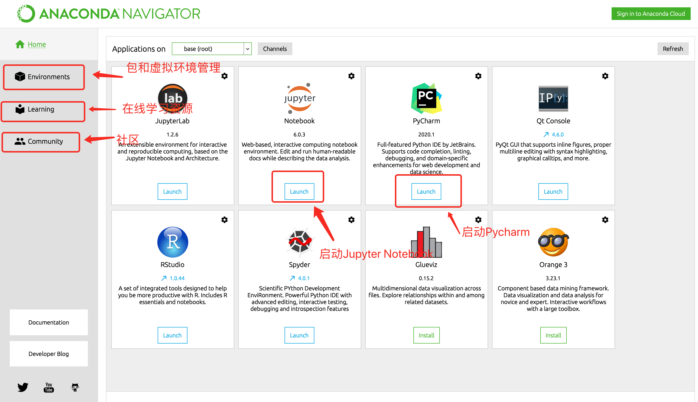
2 Anaconda的使用
2.1 Anaconda的界面

Slide 22
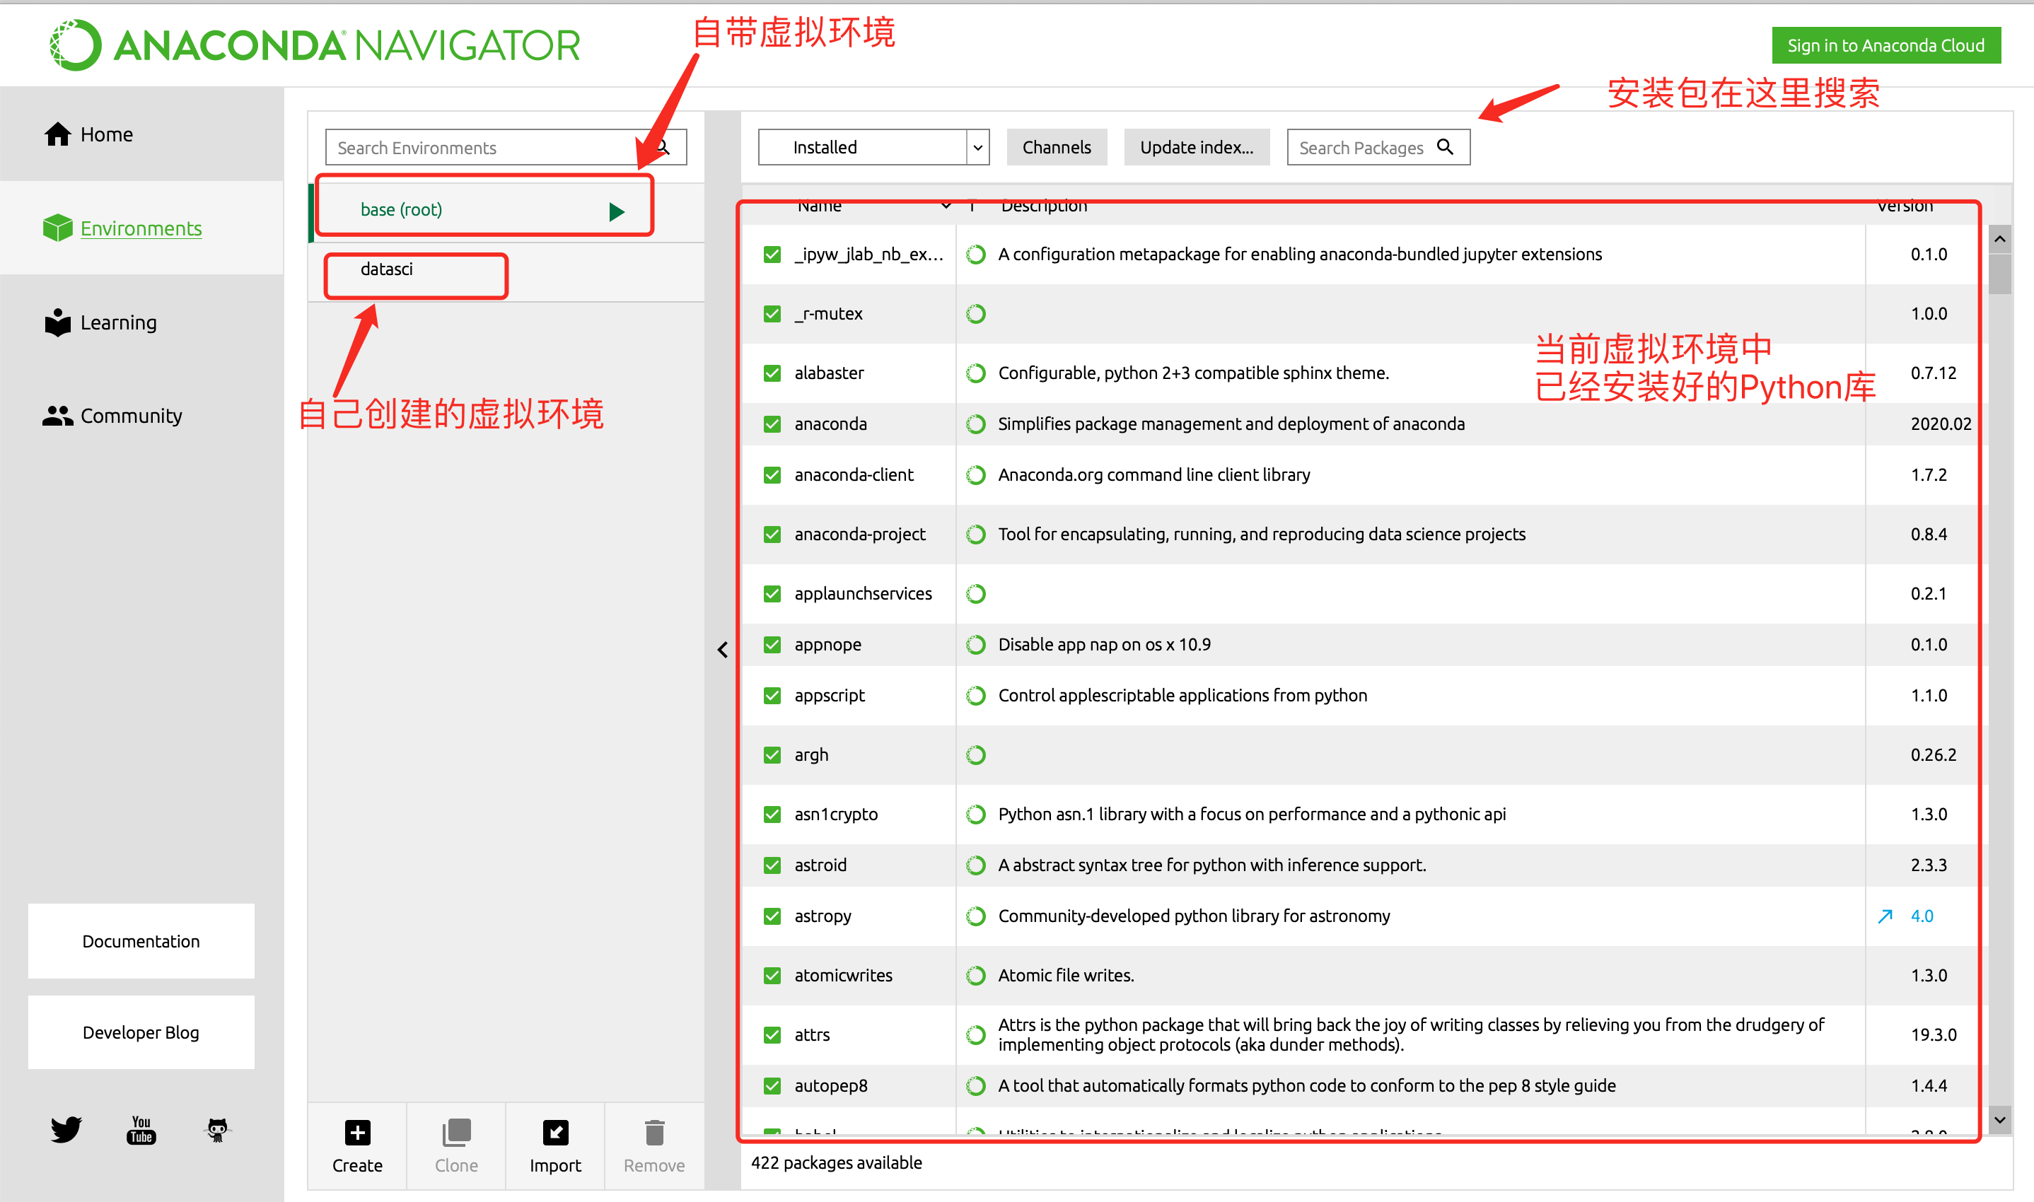
2 Anaconda的使用
2.2 Anaconda的包管理功能-可以通过管理界面安装

Slide 23
2 Anaconda的使用
2.2 Anaconda的包管理功能-可以通过命令安装
conda install 包名字
pip install 包名字
注意，使用pip时最好指定安装源：
阿里云：https://mirrors.aliyun.com/pypi/simple/
豆瓣：https://pypi.douban.com/simple/
清华大学：https://pypi.tuna.tsinghua.edu.cn/simple/
中国科学技术大学 http://pypi.mirrors.ustc.edu.cn/simple/
pip install 包名 -i https://mirrors.aliyun.com/pypi/simple/ #通过阿里云镜像安装

Slide 24
2 Anaconda的使用
2.3 Anaconda的虚拟环境管理
虚拟环境的作用
很多开源库版本升级后API有变化，老版本的代码不能在新版本中运行
将不同Python版本/相同开源库的不同版本隔离
不同版本的代码在不同的虚拟环境中运行

Slide 25
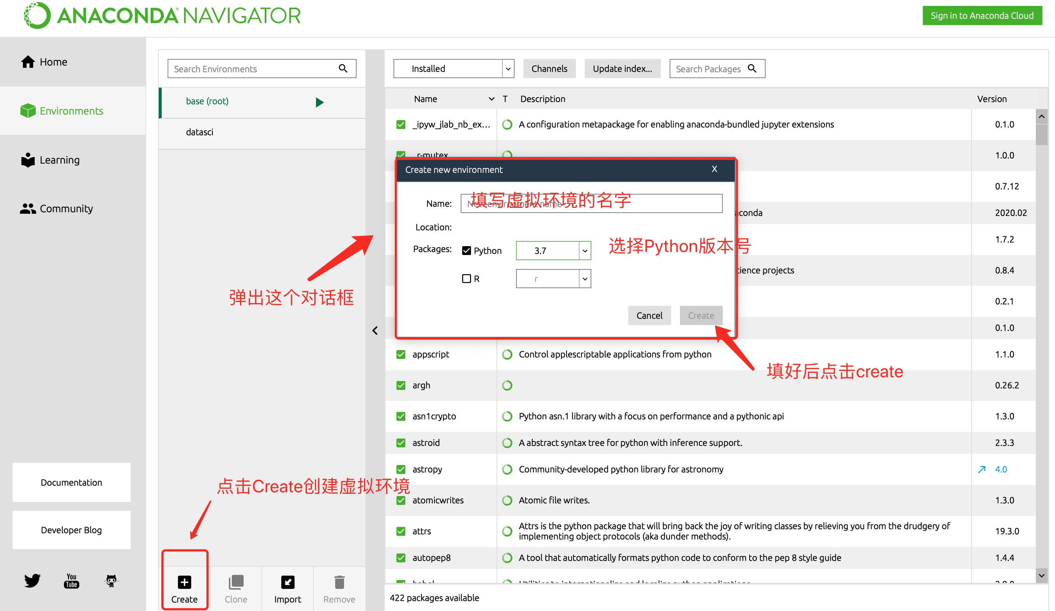
2 Anaconda的使用
2.3 Anaconda的虚拟环境管理
通过Anaconda界面创建虚拟环境

Slide 26
2 Anaconda的使用
2.3 Anaconda的虚拟环境管理
通过命令行创建虚拟环境
conda create -n 虚拟环境名字 python=python版本 #创建虚拟环境
conda activate 虚拟环境名字 #进入虚拟环境
conda deactivate 虚拟环境名字 #退出虚拟环境
conda remove -n 虚拟环境名字 --all #删除虚拟环境

Slide 27
开发环境搭建
Anaconda的使用
Jupyter Notebook的使用

Slide 28
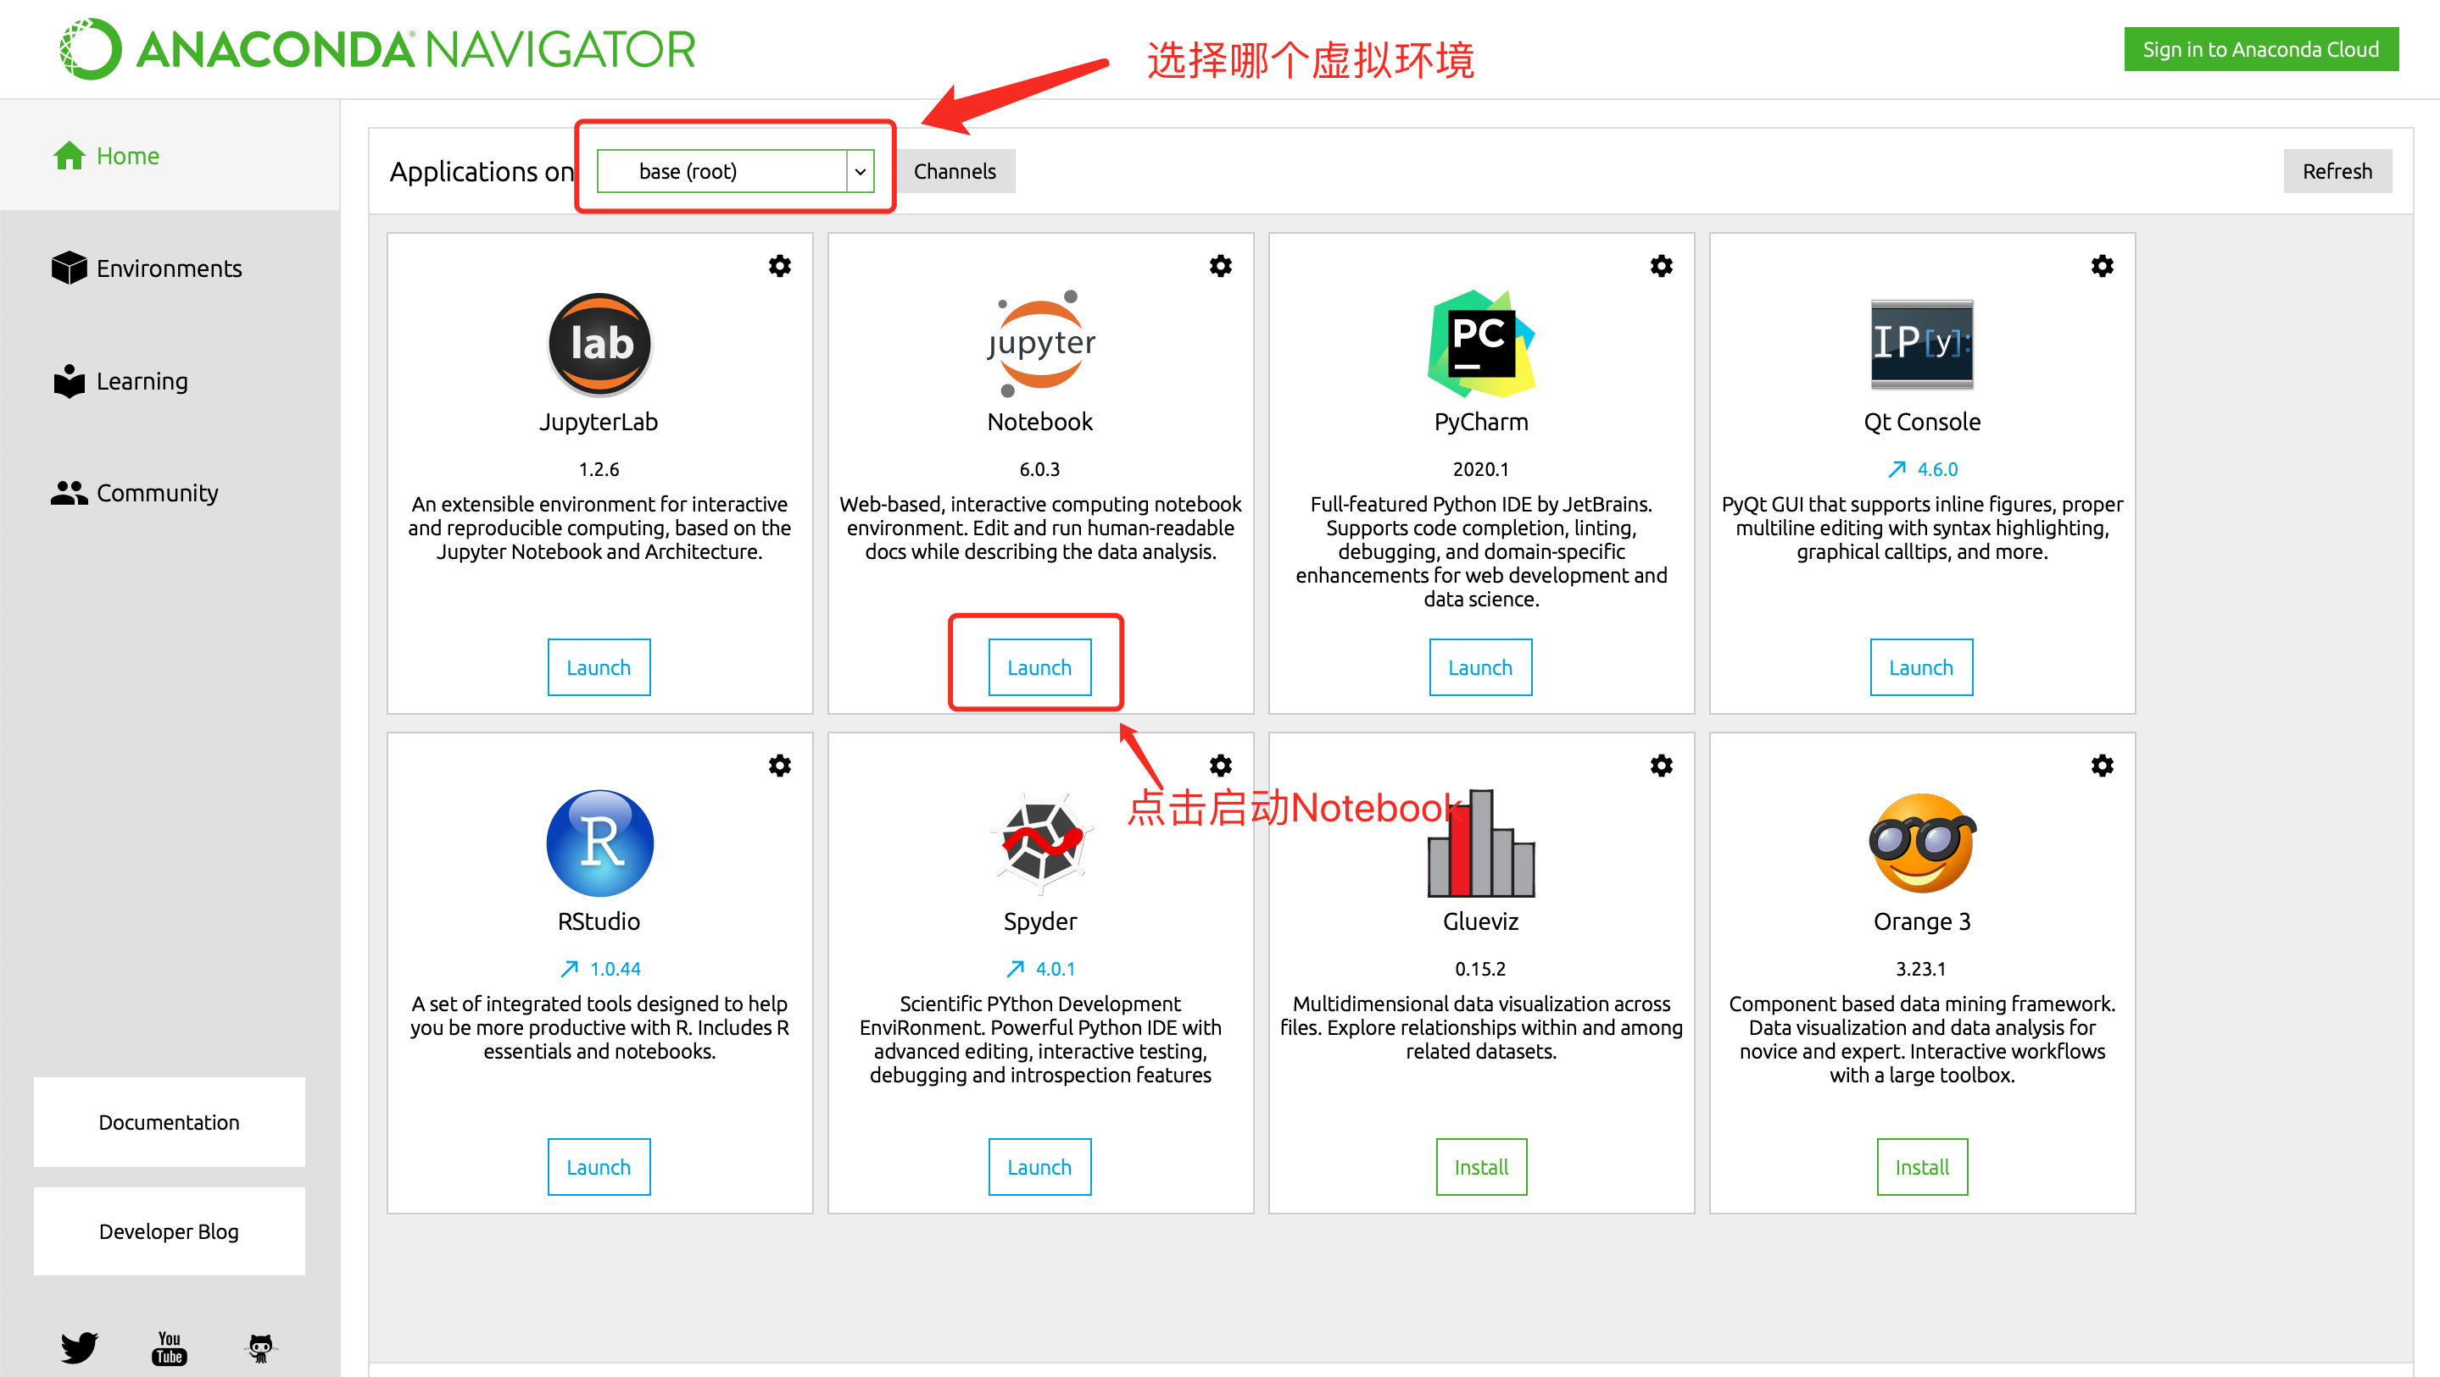
3 Jupyter Notebook的使用
3.1 启动 Jupyter Notebook
通过Anaconda启动 Jupyter Notebook

Slide 29
3 Jupyter Notebook的使用
3.1 启动 Jupyter Notebook
通过终端启动 Jupyter Notebook
# 进入虚拟环境
conda activate 虚拟环境名字
# 输入命令启动jupyter notebook
jupyter notebook
修改jupyter默认目录及默认浏览器
修改jupyter配置网址

Slide 30
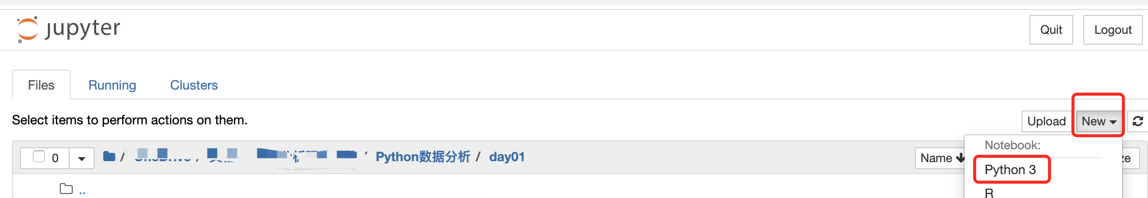
3 Jupyter Notebook的使用
3.2 Jupyter Notebook使用简介
新建notebook文档

Slide 31
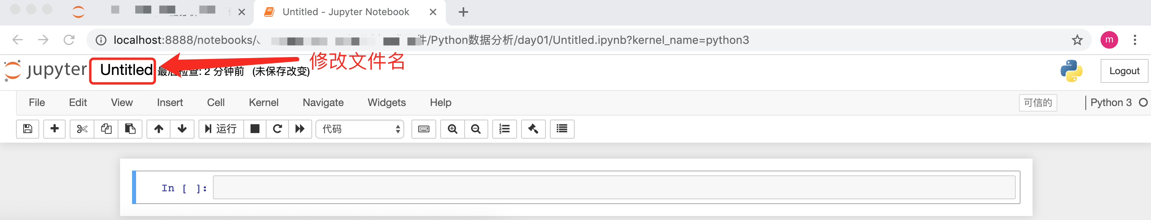
3 Jupyter Notebook的使用
3.2 Jupyter Notebook使用简介
新建文件之后会打开Notebook界面

Slide 32
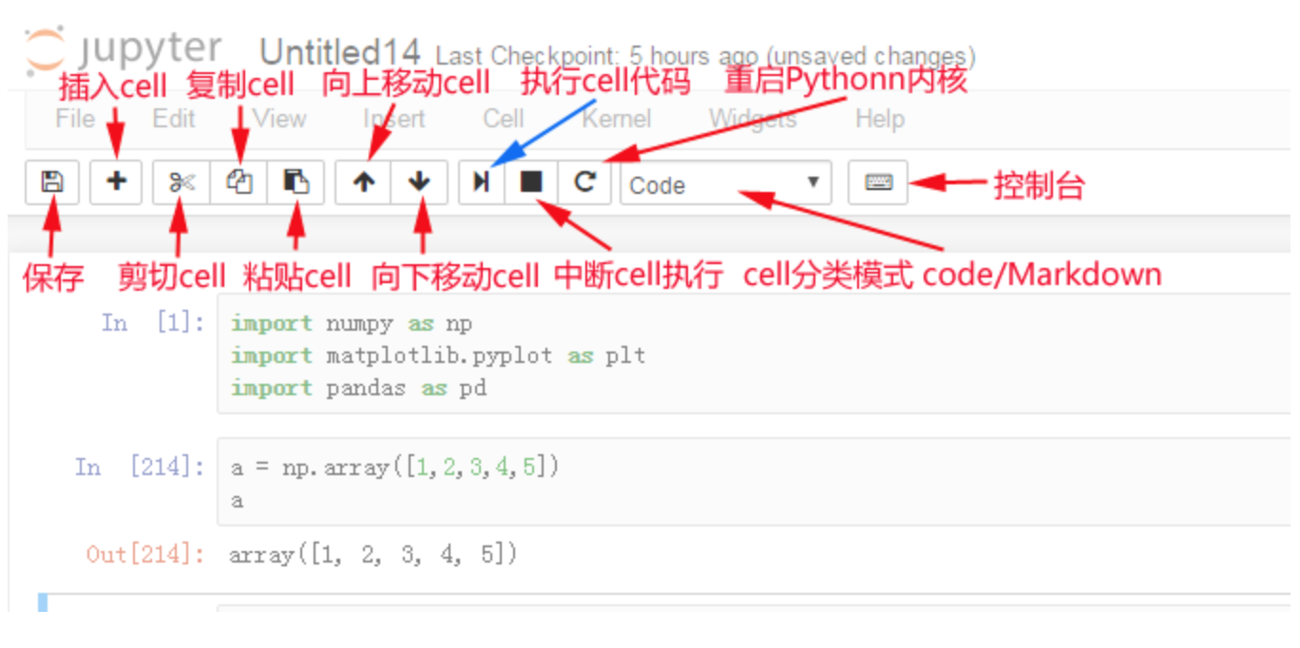
3 Jupyter Notebook的使用
3.2 Jupyter Notebook使用简介
Jupyter Notebook的cell，代码的输入框和输出显示的结果就是cell

Slide 33
3 Jupyter Notebook的使用
3.2 Jupyter Notebook使用简介
常用快捷键
命令模式，按ESC进入
Y，cell切换到Code模式
M，cell切换到Markdown模式
A，在当前cell的上面添加cell
B，在当前cell的下面添加cell
双击D：删除当前cell

Slide 34
3 Jupyter Notebook的使用
3.2 Jupyter Notebook使用简介
常用快捷键
编辑模式，按Enter进入
多光标操作：Ctrl键点击鼠标（Mac:CMD+点击鼠标）回退：Ctrl+Z（Mac:CMD+Z）
重做：Ctrl+Y（Mac:CMD+Y)
补全代码：变量、方法后跟Tab键
为一行或多行代码添加/取消注释：Ctrl+/（Mac:CMD+/）

Slide 35
3 Jupyter Notebook的使用
3.2 Jupyter Notebook使用简介
常用快捷键
两种模式通用快捷键
Shift+Enter，执行本单元代码，并跳转到下一单元
Ctrl+Enter，执行本单元代码，留在本单元
cell行号前的 * ，表示代码正在运行

Slide 36
3 Jupyter Notebook的使用
3.2 Jupyter Notebook使用简介
Jupyter notebook的功能扩展
安装jupyter_contrib_nbextensions库
#进入到虚拟环境中
conda activate 虚拟环境名字
#安装 jupyter_contrib_nbextensions
pip install jupyter_contrib_nbextensions
jupyter contrib nbextension install --user --skip-running-check

Slide 37
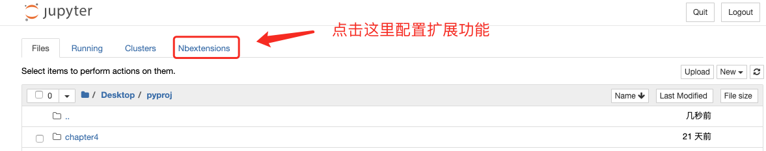
3 Jupyter Notebook的使用
3.2 Jupyter Notebook使用简介
Jupyter notebook的功能扩展
安装结束后启动jupyter notebook

Slide 38
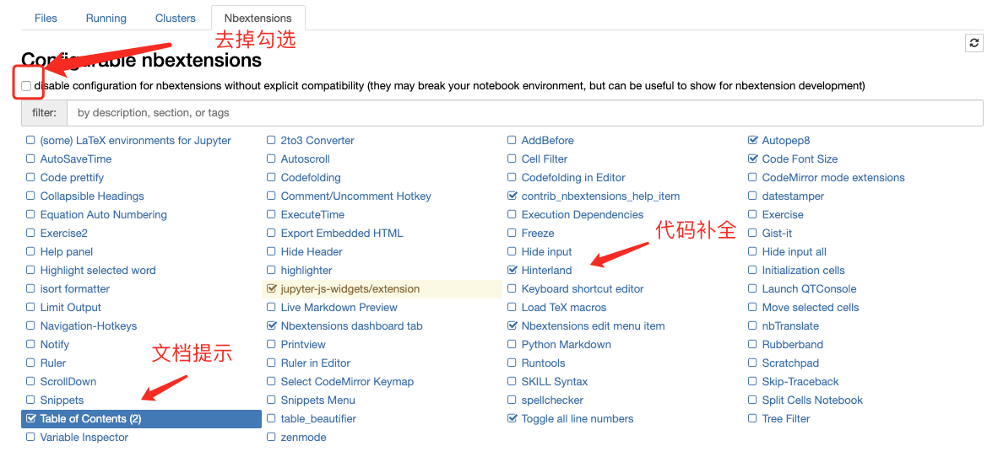
3 Jupyter Notebook的使用
3.2 Jupyter Notebook使用简介
Jupyter notebook的功能扩展
配置扩展功能
文档提示:shift+双击tab

Slide 39
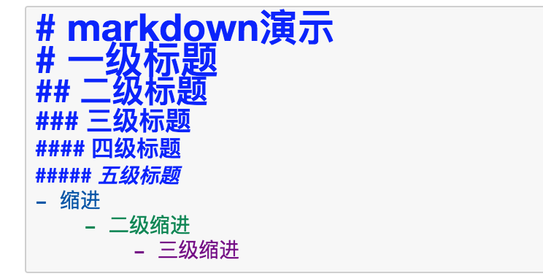
3 Jupyter Notebook的使用
3.3 Jupyter Notebook中使用Markdown
在命令模式中，按M即可进入到Markdown编辑模式
使用Markdown语法可以在代码间穿插格式化的文本作为说明文字或笔记
Markdown语法简介
掌握标题和缩进

Slide 40
独立完成开发环境搭建
安装Anaconda作为开发环境的管理器
掌握 Anaconda 的使用方法
Anaconda可以管理虚拟环境
Anaconda可以管理虚拟环境中的软件包
掌握 Jupyter Notebook 的使用方法
扩展名为.ipynb
在cell中编辑代码和展示输出结果
支持Markdown语法

